Slide 1

AgroSense:
Estación agroambiental autónoma con detección espectral y control de riego para agricultura de precisión.
PRESENTACIÓN FINAL CAPSTONE

Slide 2
PROYECTO “AgroSense”
Diego Cornejo
  Ingeniero de Hardware y Montaje
Johan Gallardo
  Ingeniero de Firmware y Comunicaciones
INTEGRANTES DEL PROYECTO
Ayleen Guajardo
  Ingeniera de Backend y Datos
Kevin Santander
  Scrum Master, Frontend y Calibración

Slide 3
PROYECTO “AgroSense”
DESCRIPCIÓN DEL PROYECTO
Problema
Gestión ineficiente del riego:Los métodos basados en horarios fijos no consideran necesariamente las condiciones reales de humedad del suelo.
Falta de monitoreo ambiental: La ausencia de mediciones continuas dificulta identificar cambios en el microclima y las condiciones del cultivo.
Acceso limitado a tecnología:Las soluciones comerciales de monitoreo y automatización pueden representar una barrera económica para pequeños productores.
Propuesta de solución
Estación agroambiental IoT: Dispositivo basado en ESP32 para adquirir mediciones ambientales y del suelo mediante sensores de bajo costo.
Monitoreo y análisis de datos: Transmisión mediante Wi-Fi y Firebase, procesamiento con .NET, almacenamiento en PostgreSQL y BigQuery y visualización en una plataforma web.
Automatización del riego:Control local de una bomba mediante umbrales de humedad, histéresis y configuración remota desde la aplicación.

Slide 4
PROYECTO “AgroSense”
Objetivo General
Diseñar, desarrollar e integrar una estación agroambiental IoT de bajo costo, basada en ESP32, capaz de monitorear variables ambientales y del suelo, automatizar el riego mediante umbrales configurables y transmitir datos a una plataforma web para su visualización, almacenamiento y análisis histórico.
Objetivos Específicos
Integrar sensores de temperatura, humedad ambiental, humedad del suelo, espectro de luz visible y calidad del aire a un microcontrolador ESP32.
Desarrollar el firmware para adquirir mediciones, transmitirlas mediante Wi-Fi y ejecutar el control automático y manual del riego.
Implementar la comunicación bidireccional entre el ESP32 y Firebase Realtime Database para transmitir lecturas y recibir configuraciones remotas.
Desarrollar una API REST en ASP.NET Core y un sistema de persistencia en PostgreSQL para procesar, validar y almacenar las mediciones y los eventos de riego.
Implementar una plataforma web en React y TypeScript para visualizar datos en tiempo real, consultar históricos, configurar la estación y gestionar alertas.
Integrar BigQuery para el análisis histórico y BigQuery ML para la generación de pronósticos, evaluando el funcionamiento del sistema mediante pruebas de integración.

Slide 5
PROYECTO “AgroSense”
Alcance del proyecto
01. Estación ESP32 y sensores
02. Telemetría Wi-Fi / Firebase
03. Riego automático y manual
04. Plataforma web y PostgreSQL
05. Analítica BigQuery y alertas
Limitaciones del proyecto
01. Prototipo de una estación
02. Sensores sin calibración industrial
03. Espectro visible, sin NDVI
04. Consumo de agua estimado
05. Autonomía y terreno por validar

Slide 6
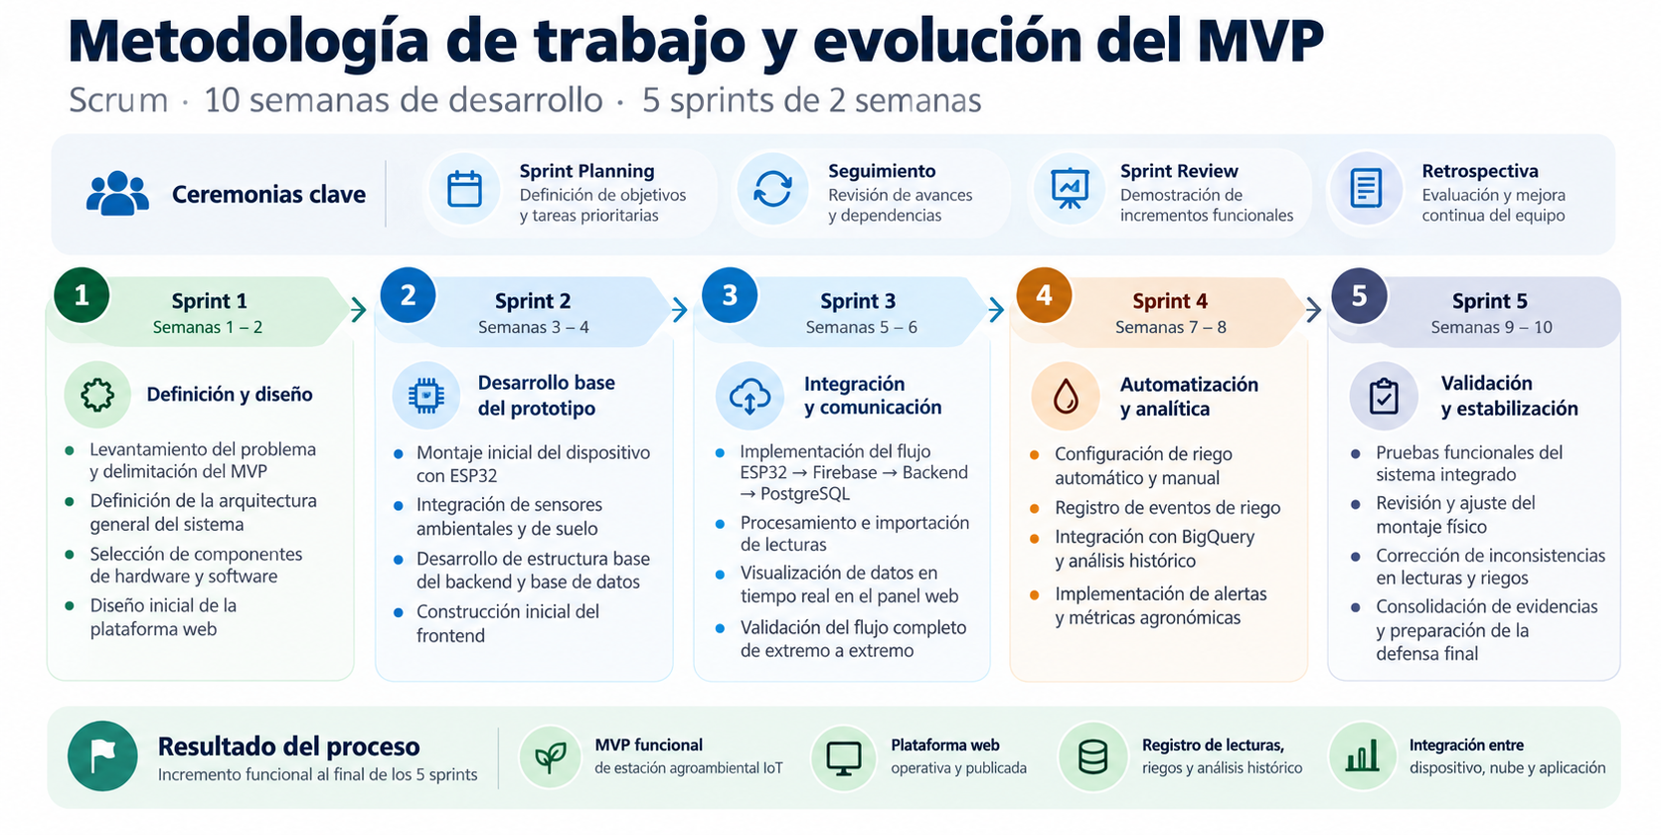
PROYECTO “AgroSense”
Marco de Trabajo: Metodología Ágil Scrum
Estructura temporal: 10 semanas de desarrollo divididas en 5 Sprints de 2 semanas cada uno.
Ceremonias clave:
Sprint Planning: Definición del objetivo y tareas prioritarias por iteración.
Sincronizaciones periódicas: Seguimiento de dependencias críticas entre hardware, firmware y cloud.
Sprint Review y Retrospective: Demostración de incrementos funcionales y mejora continua del equipo.
Etapas de Desarrollo por Sprints
Sprints 1 y 2 (Sem 1–4) — Definición y Prototipado: Aprovisionamiento de componentes, validación individual de sensores en banco y dimensionamiento energético solar.
Sprints 3 y 4 (Sem 5–8) — Integración y Lógica de Borde: Firmware con deep sleep, buses I²C/ADC1/Modbus, algoritmo de riego y cumplimiento del hito crítico en semana 7 (primer dato viajando y persistido de extremo a extremo).
Sprint 5 (Sem 9–10) — Terreno y Calibración: Ensamble en gabinete IP65, instalación física en terreno y contraste de nutrientes contra análisis químico de laboratorio.
Sprint 6 (Sem 11–12) — Análisis y Cierre: Consolidación de 3 semanas de telemetría continua, estabilización del dashboard en Next.js y preparación de la defensa final.

Slide 7
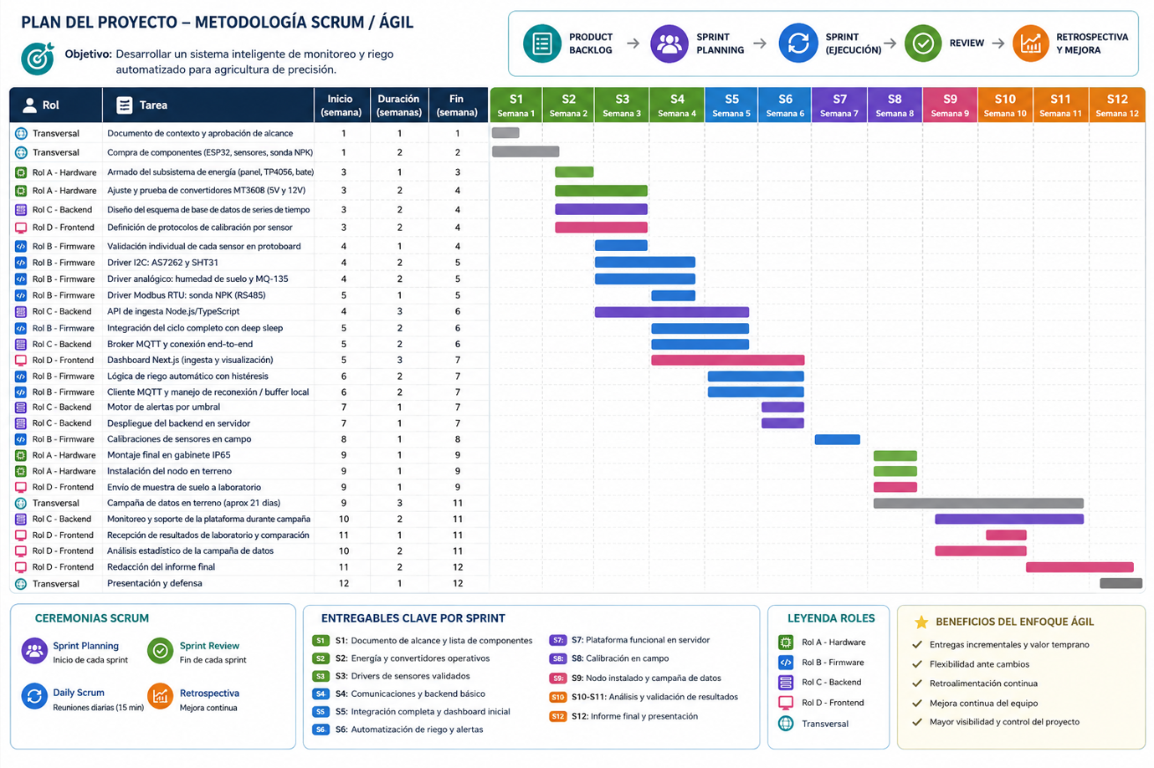

Slide 8
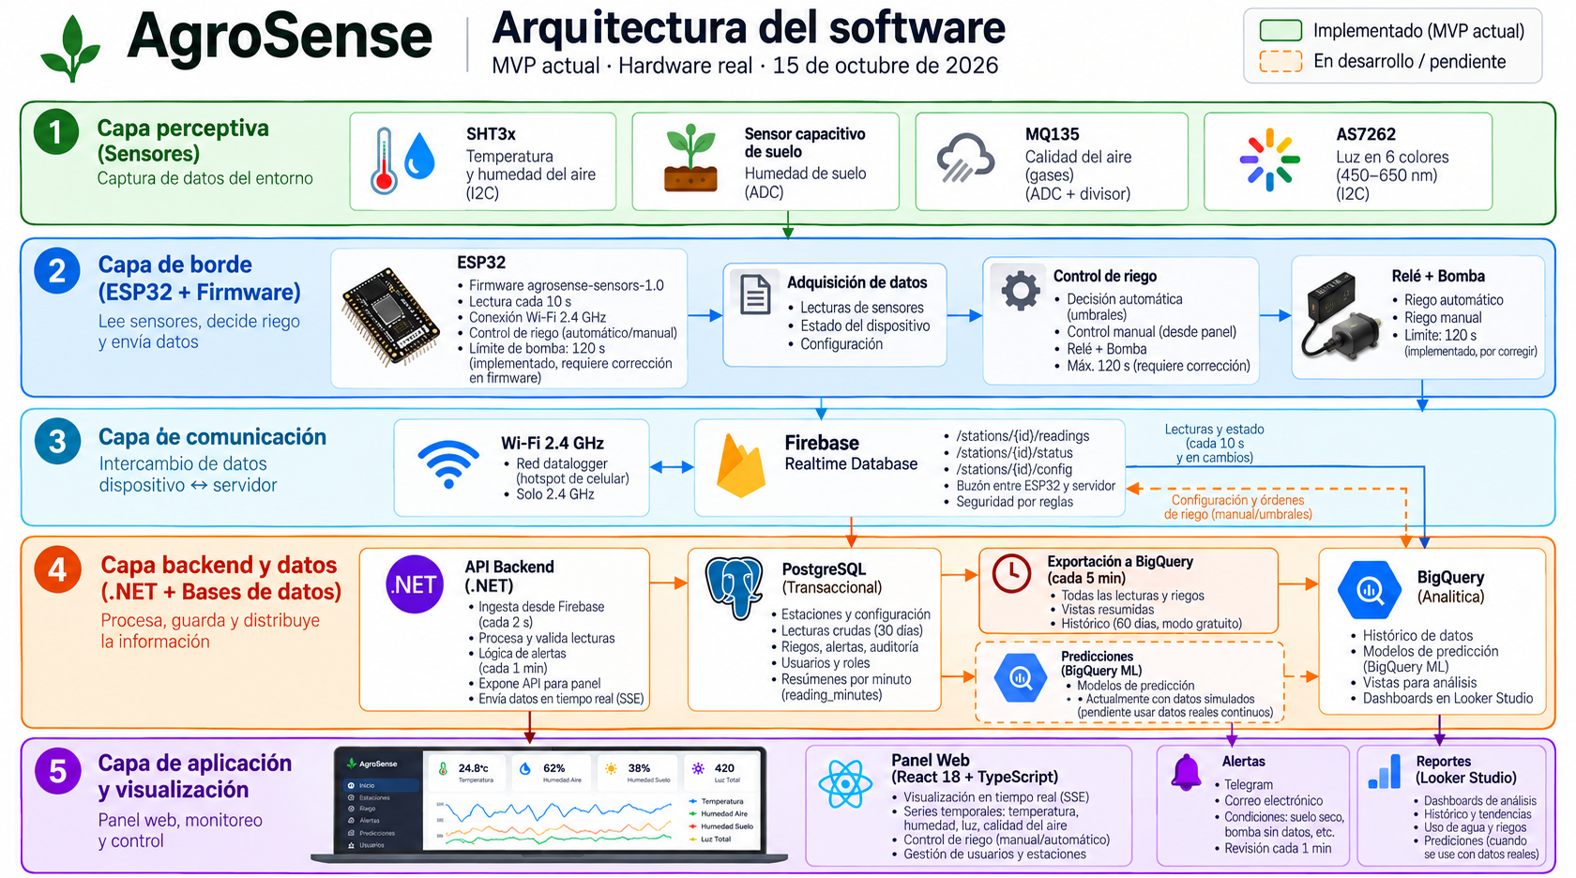

Slide 9
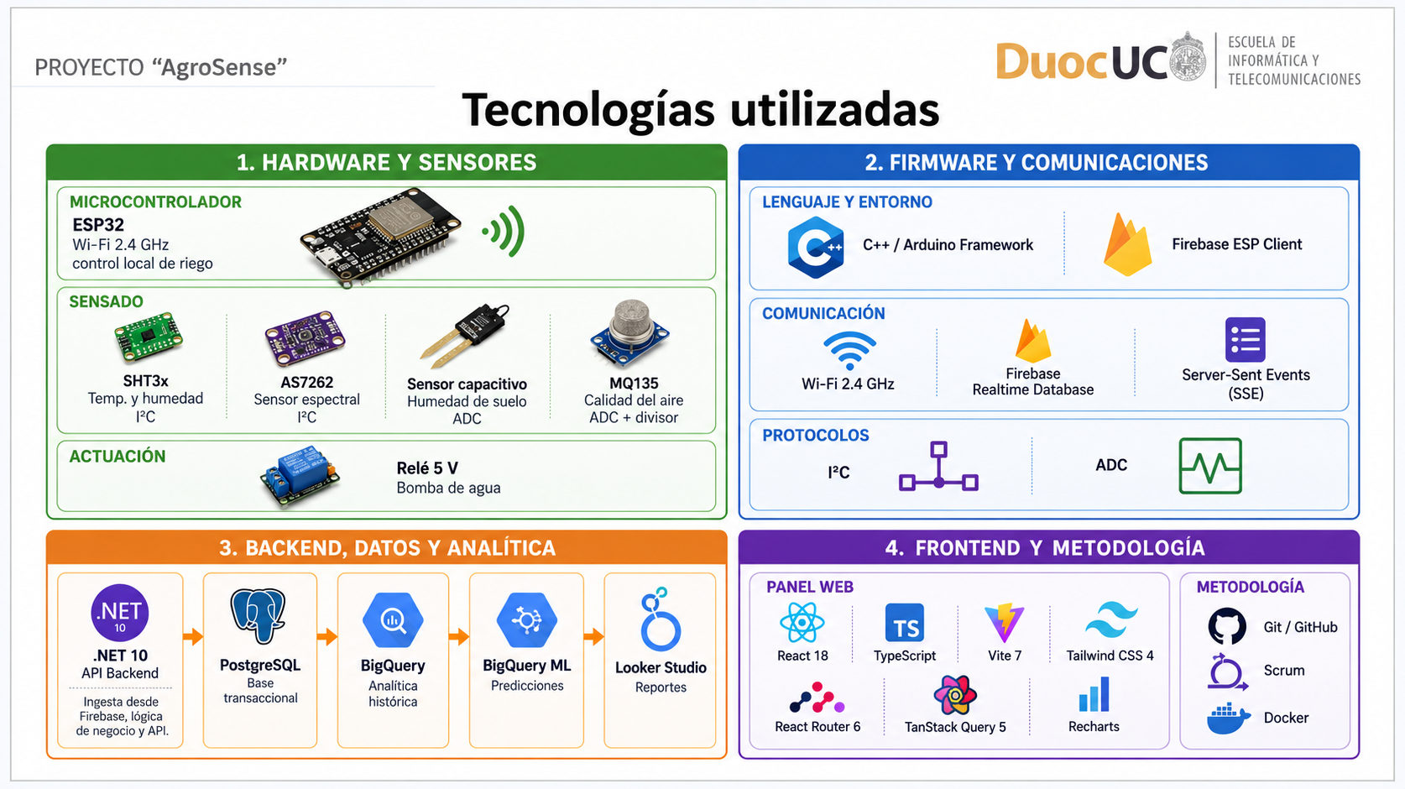
PROYECTO “AgroSense”
Tecnologías utilizadas
.

Slide 10
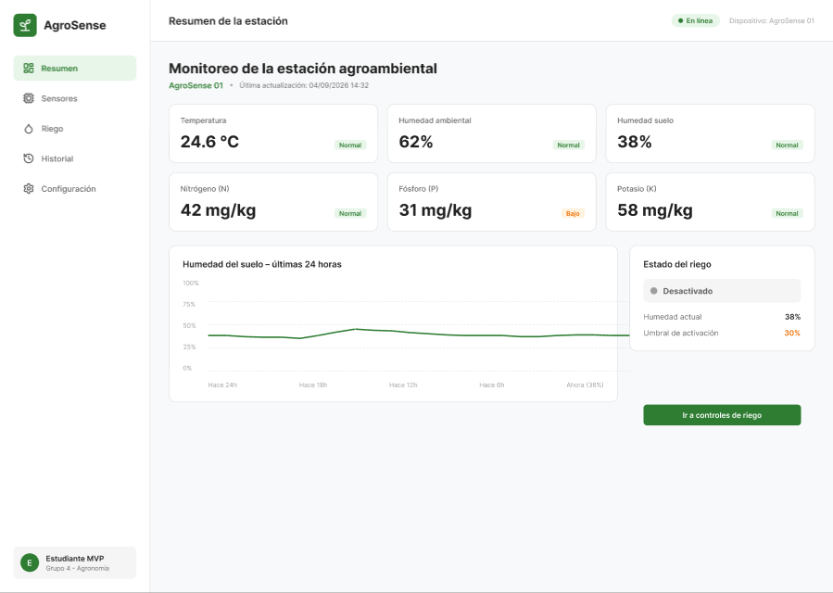
Figma:
Representación

Slide 11
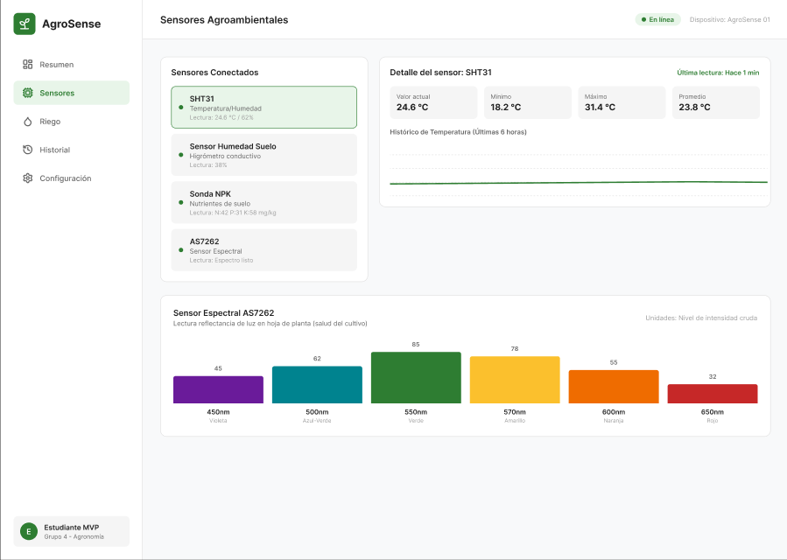

Slide 12
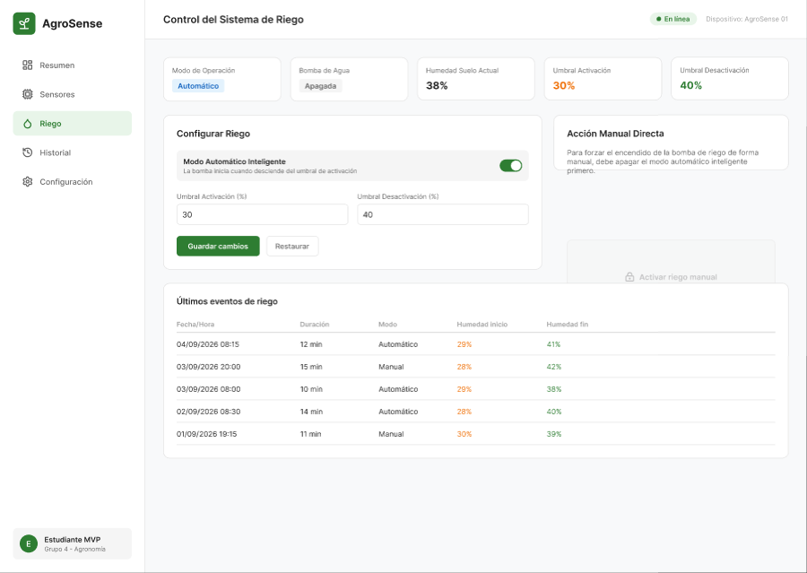

Slide 13
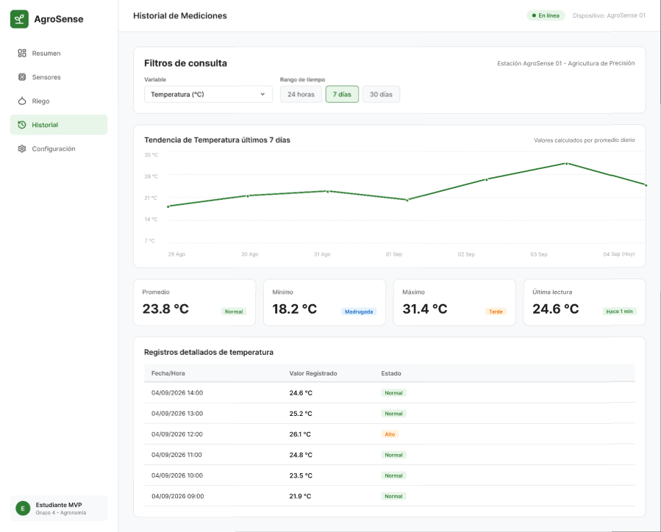

Slide 14
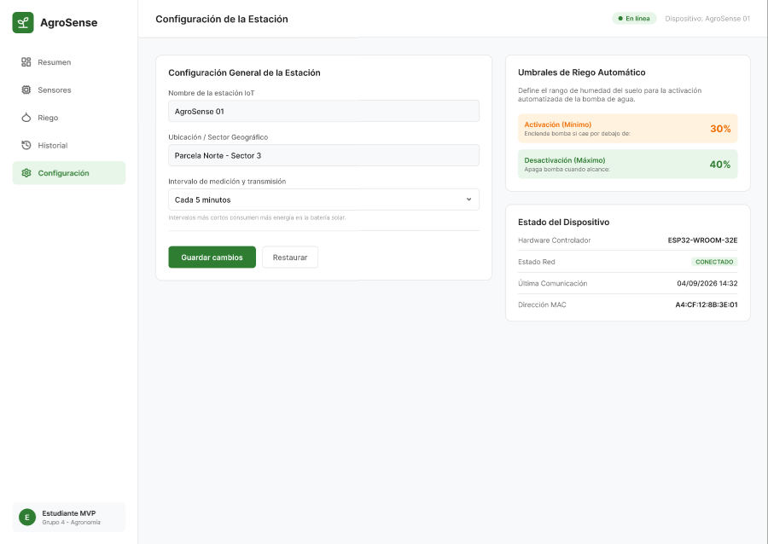

Slide 15
DEMOSTRACIÓN DEL RESULTADO DEL PROYECTO
*Exposición del sistema

Slide 16
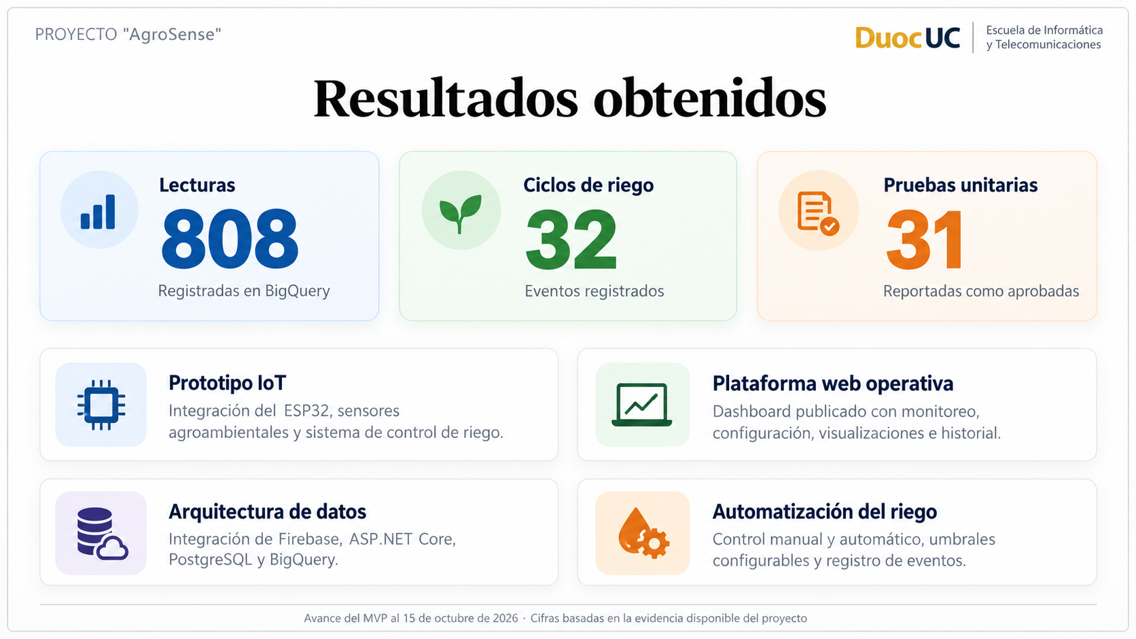
Resultados obtenidos

Slide 17
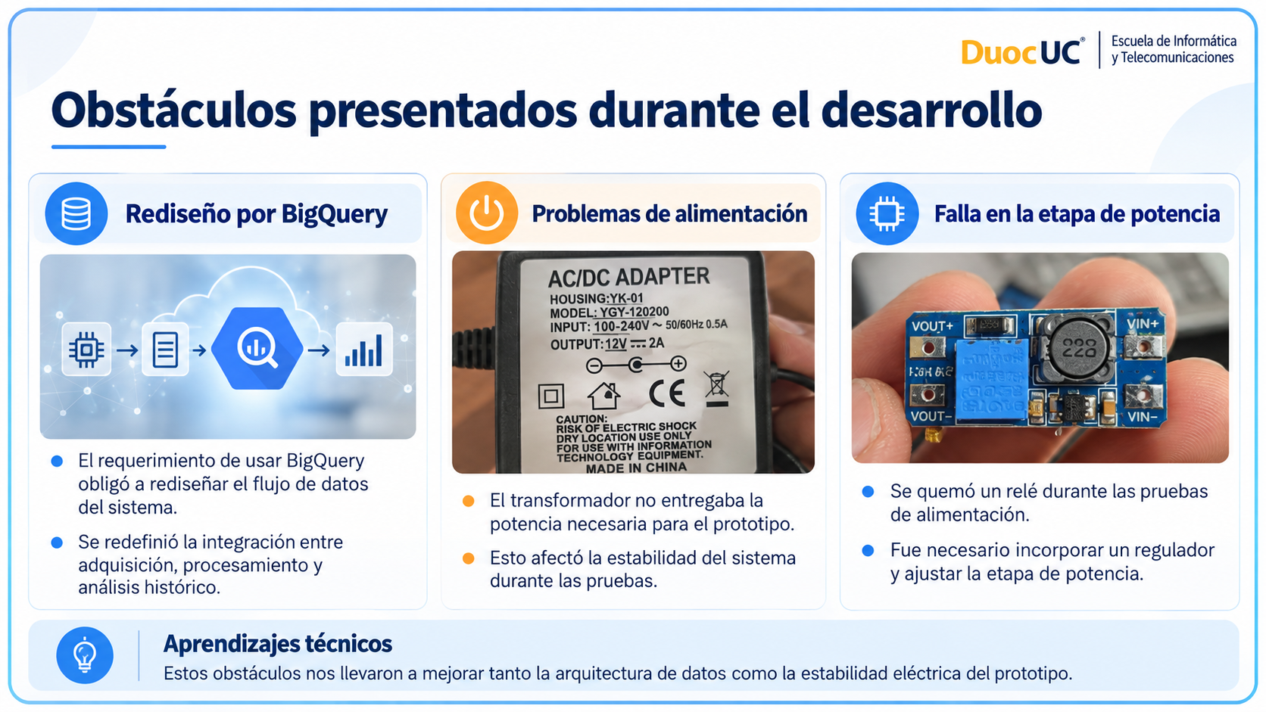
Obstáculos presentados durante el desarrollo

Slide 18
PREGUNTAS DE LA COMISIÓN

